Slide 1
RC 鋼筋混凝土學｜觀念講義
RC-U3-3 韌性要求與耐震設計
不用硬記幾十條規範公式 —— 抓住「能力設計法」這一條底層邏輯，五大題型的數字自然知道怎麼代
能力設計法 × 五大題型
RC-U3-3 韌性要求與耐震設計｜觀念講義

Slide 2
TOPIC MAP
本單元的四條主線
1
2
能力設計法的讓分邏輯
耐震梁：塑鉸區剪力與密箍
耐震設計回答的不是「撐不撐得住」，而是「壞的時候用什麼方式壞」。所有奇怪的係數都在調整上限與下限，好讓延性破壞先到。
剪力不看載重組合，而是問兩端塑鉸發揮到 Mpr 時的靜力平衡剪力；塑鉸區 Vc=0，密箍區長度 2h。
3
4
耐震柱：圍束、強柱弱梁
梁柱接頭與韌性量化
圍束箍筋補回保護層剝落的損失並拉高極限應變；柱的彎矩強度必須比梁大 6/5 倍，才不會形成層崩塌。
接頭上 T 與 C 方向相同要相加；最後用 μφ、μθ、μ 把「這個機構到底有多少韌性」算成數字。

Slide 3
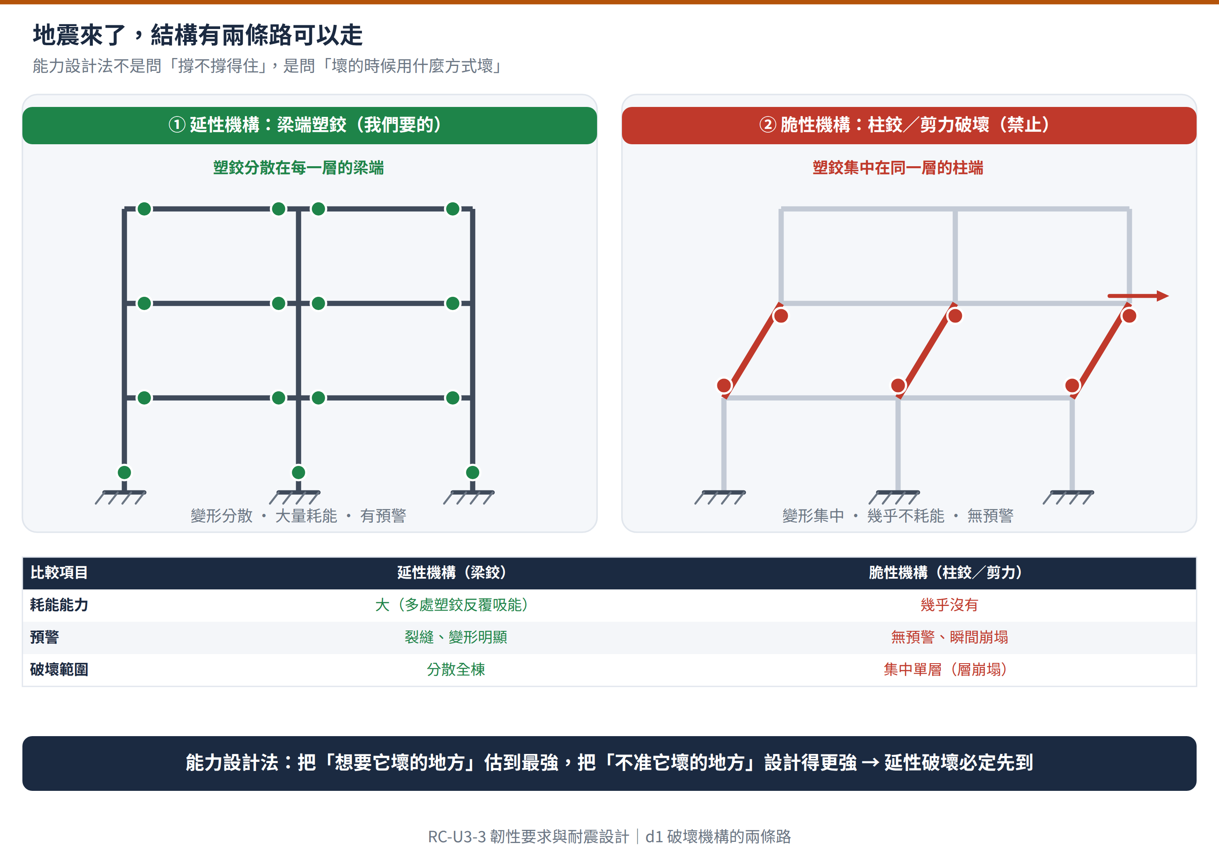
DIAGRAM · 觀念圖解
地震來了，結構有兩條路可以走 —— 我們要選哪一條？
觀念解讀
延性機構：塑鉸出現在每一層的梁端，變形分散到全棟，反覆進出塑性可以吸掉大量能量，倒塌前有明顯裂縫與變形當預警。
脆性機構：塑鉸集中在同一層的柱端，或直接發生剪力／接頭破壞，該層瞬間失去承載力，整棟落下 —— 沒有預警。
能力設計法就是一場「你可以作弊的賽跑」：把想要它壞的地方（梁彎矩）估到最強，把不准它壞的地方（剪力、柱、接頭）設計得更強。
所以整個單元的每一條公式，都只是在回答「這一關夠不夠強，會不會搶在梁端塑鉸之前先壞」。
記法：延性＝分散、耗能、有預警；脆性＝集中、不耗能、無預警。

Slide 4
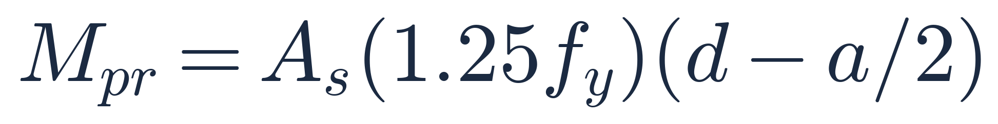
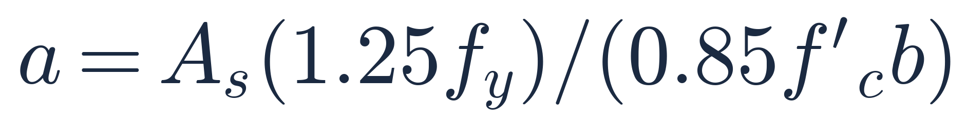
FORMULA · 能力設計法
讓分法則：公式忘記時的自救原則
延性側：可能彎矩強度 Mpr（估上限）
Mpr 的壓力塊深度（鋼筋用 1.25fy）
脆性側：折減係數更嚴格（估下限）
延性側用 1.25fy 與 φ=1.0 估「最多能送出多少力」；脆性側用 Vc=0 與更小的 φ 估「最少能擋多少力」。兩邊各自往保守方向放，延性破壞才必定先到。

Slide 5
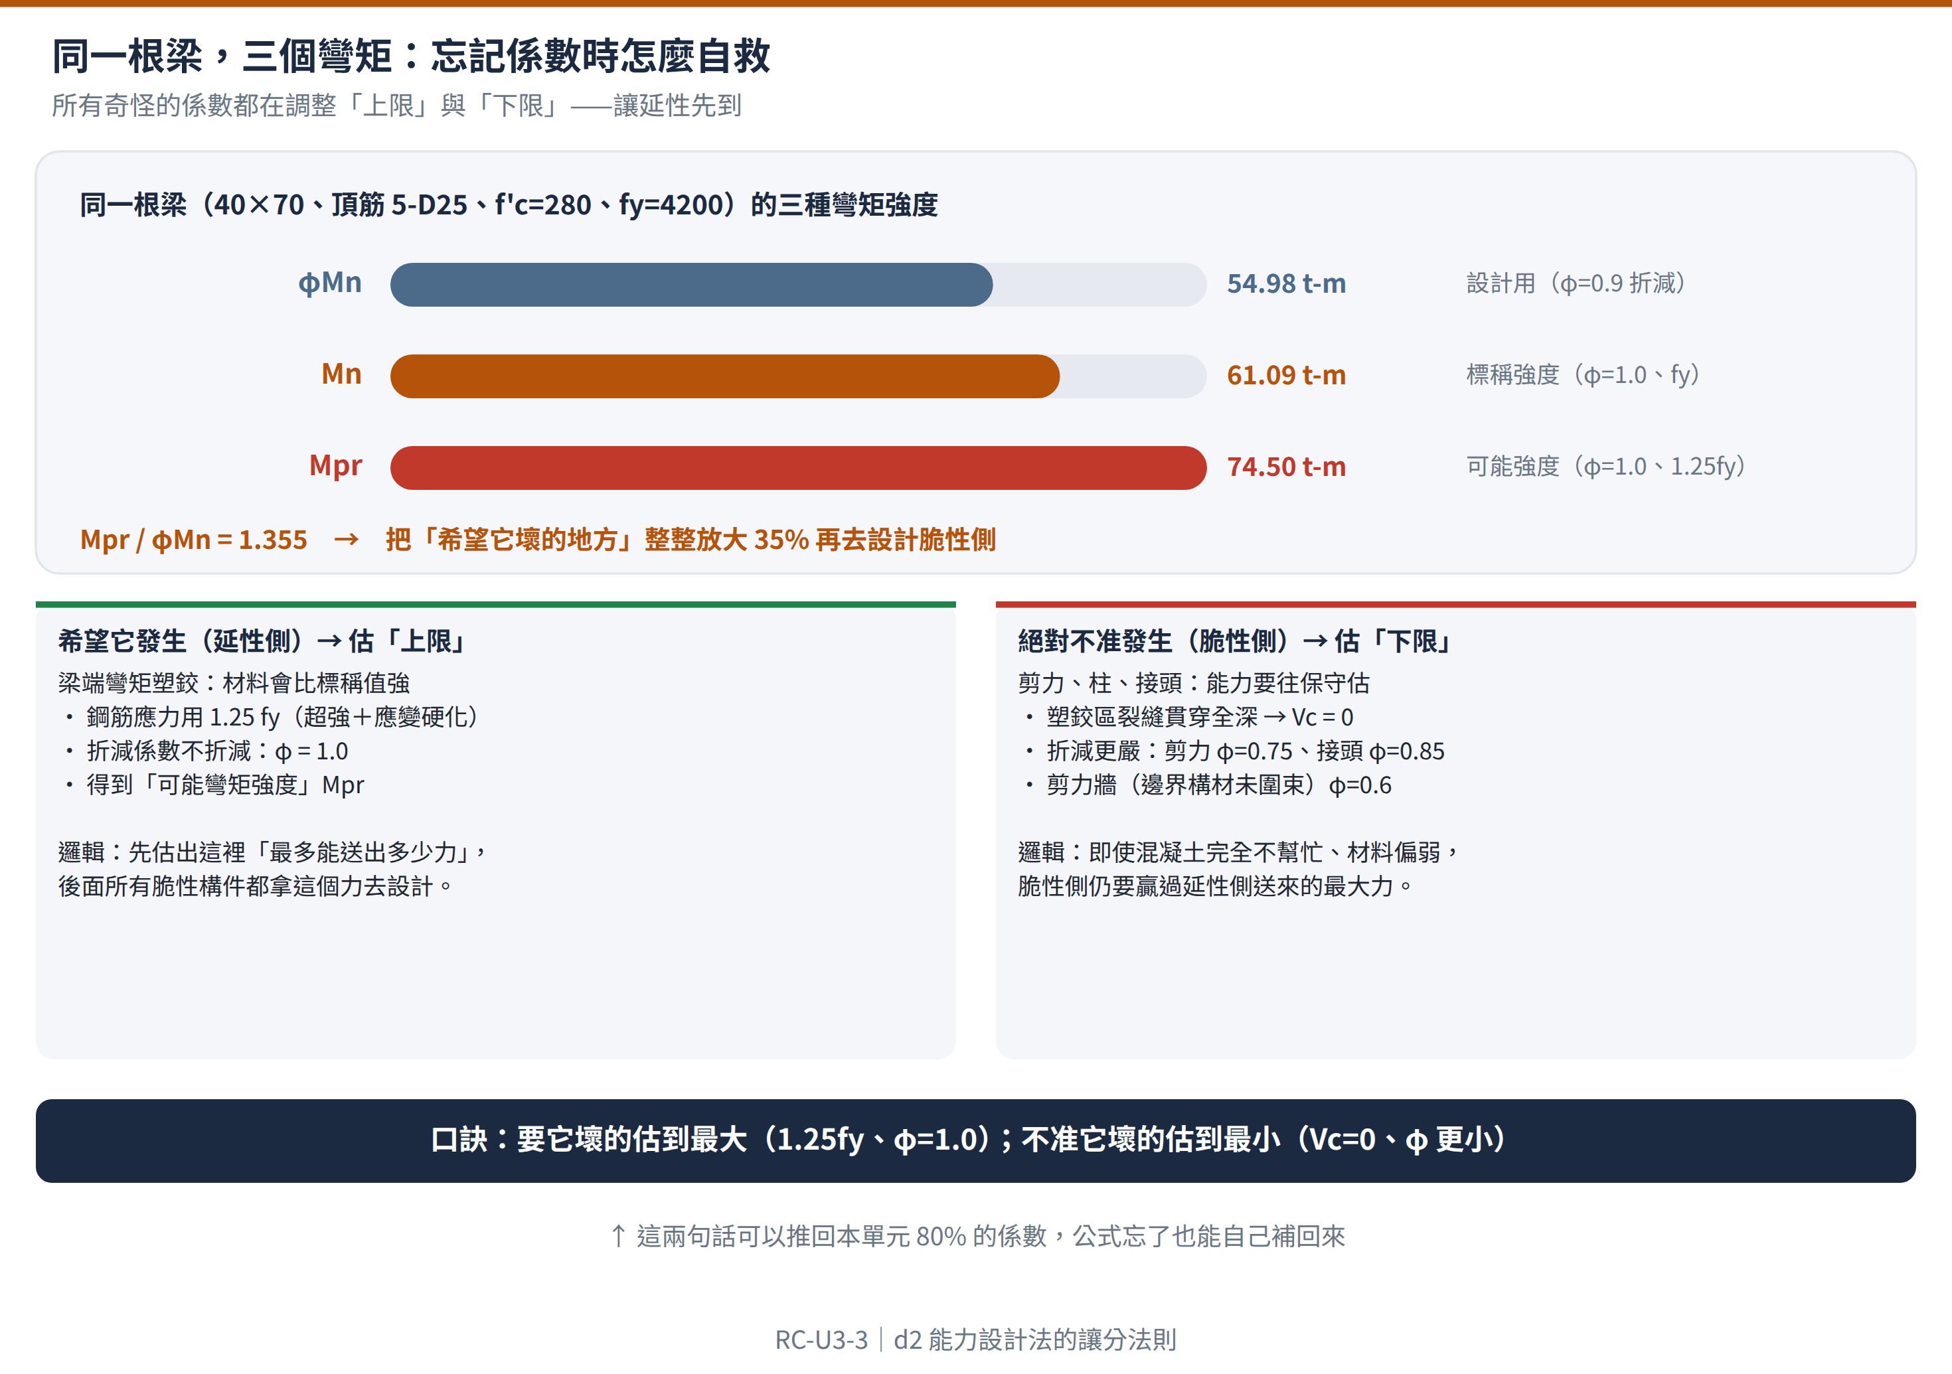
DIAGRAM · 觀念圖解
同一根梁的三個彎矩：φMn、Mn、Mpr 差在哪裡？
觀念解讀
同一根梁（40×70、頂筋 5-D25）：φMn = 54.98、Mn = 61.09、Mpr = 74.5 t-m。
Mpr / φMn = 1.355 —— 設計脆性側時，必須拿放大 36% 後的值去算，不是拿設計用的 φMn。
1.25 的來源是材料超強與應變硬化：實際鋼筋降伏強度常高於標稱值，且進入塑性後應力還會再上升。
φ = 1.0 是因為這裡不是在「檢核強度夠不夠」，而是在「估算最多能送出多少力」—— 折減反而不保守。

Slide 6
SOLUTION FLOW
圖
解題決策地圖：動筆前先做兩個判斷
RC-U3-3
「這是哪種構件？」與「問的是計算設計，還是韌性量化？」
讀題
問的是什麼？
韌性量化
(μφ, μθ, μ)
先算所有
Mpr（1.25fy）
哪種構件？
計算設計
(構件強度)
檢核 φVn
Aj = bj·hc
γ 看幾面有梁
接頭：
Vjh = T+C−Vcol
梁：Ve 反推
→ Vc=0 → s
柱：強柱弱梁
→ Ash → so/lo
延性機構
成立
韌性量化分支 雙線性 M-φ 內插求 φy、φu → 算 Lp → θp = (φu−φy)Lp → δu = δy + θp(L−Lp/2) → μ = δu/δy。雙曲率柱的懸臂長度取 L = lu/2。
三個一定要先確認的判斷
Vc 能不能歸零 梁幾乎必然成立；柱有軸力要實算門檻
分母用淨跨 塑鉸在柱面，務必用 ln 不是柱中心距
γ 的單位制 kgf/cm² 是 5.3/3.9/3.2，不是 1.7/1.2/1.0

Slide 7
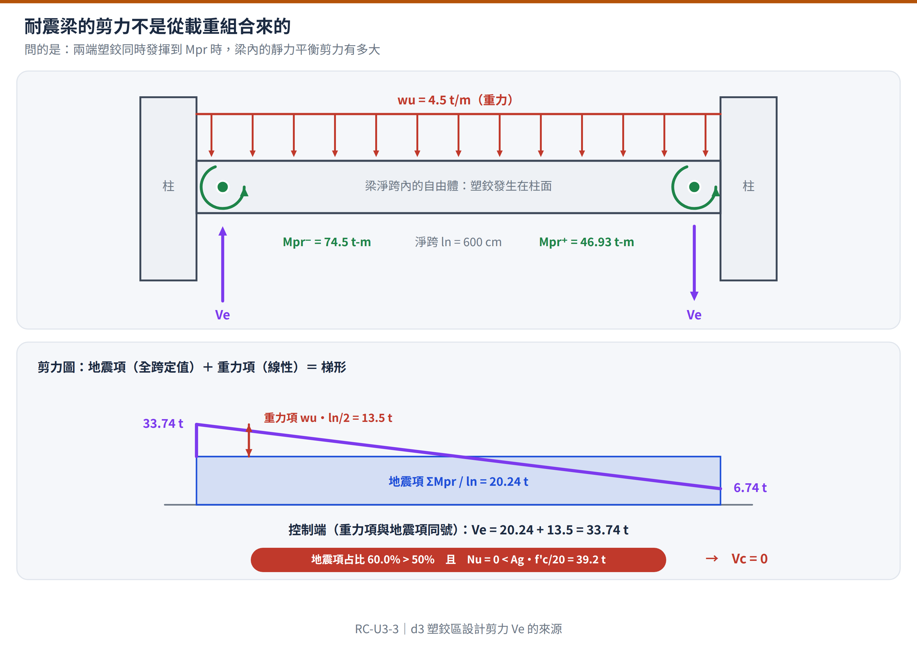
DIAGRAM · 觀念圖解
耐震梁的設計剪力 Ve 是怎麼來的？
觀念解讀
不是從載重組合的剪力圖讀出來的，而是問「兩端塑鉸同時發揮到 Mpr 時，梁內的靜力平衡剪力有多大」。
地震項 = (Mpr⁻ + Mpr⁺)/ln = 20.24 t，是全跨定值；重力項 = wu·ln/2 = 13.5 t，沿跨度線性變化。
控制端是「重力項與地震項同號」的那一端：Ve = 20.24 + 13.5 = 33.74 t。
地震項占比 60% > 50%，且軸力 Nu = 0 < Ag·f'c/20 = 39.2 t → Vc = 0，箍筋要扛全部剪力。
分母務必代淨跨 ln（柱面到柱面），不是柱中心距 —— 塑鉸發生在柱面。

Slide 8
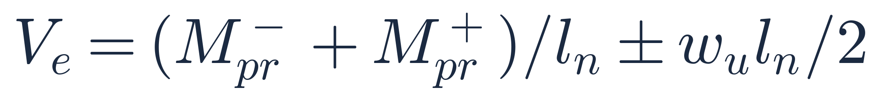
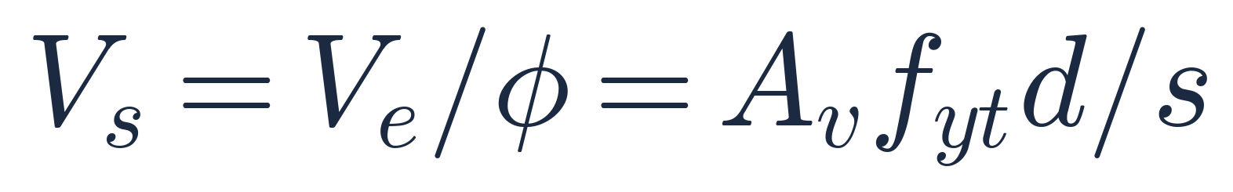
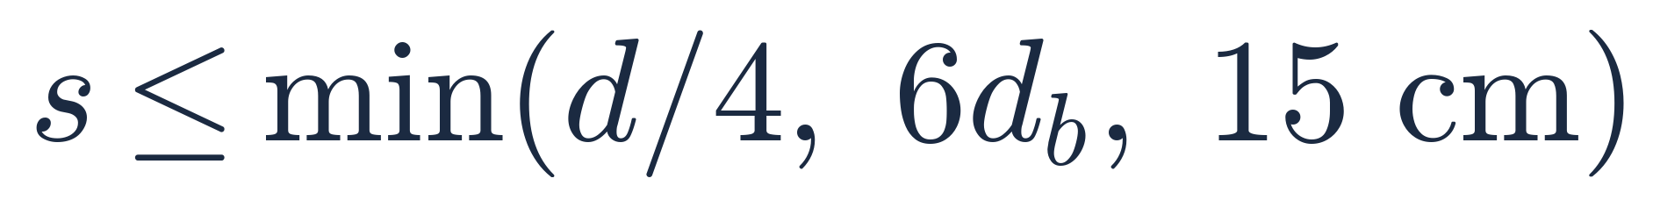
FORMULA · 耐震梁
塑鉸區剪力設計的五條公式
設計剪力（能力設計）
何時可令 Vc = 0
箍筋需求
密箍區間距上限
密箍區範圍與構造
Vc=0 的條件在耐震梁幾乎必然成立（無軸力、地震主導）；但在柱上不可直接照抄，必須實際比較 Nu 與 Ag·f'c/20。

Slide 9
WORKED EXAMPLE
①
耐震梁塑鉸區剪力設計
題目條件
① 兩端的 Mpr（鋼筋代 1.25fy，φ=1.0）
② 設計剪力 Ve（控制端）
梁 40×70 cm，d = 63 cm，淨跨 ln = 600 cm
頂筋 5-D25（As = 25.34 cm²）
底筋 3-D25（As = 15.20 cm²）
f'c = 280、fy = fyt = 4200 kgf/cm²（SD420）
wu = 4.5 t/m（1.2D + 1.0L）
箍筋採 D13 雙肢（Av = 2.53 cm²）
求：塑鉸區的箍筋間距 s
a⁻ = 25.34×5250 / (0.85×280×40) = 13.97 cm
Mpr⁻ = 133009 × (63 − 13.97/2) = 74.5 t-m
a⁺ = 8.38 cm Mpr⁺ = 46.93 t-m
ΣMpr = 121.44 t-m
地震項 = 121.44/6.0 = 20.24 t
重力項 = 4.5×6.0/2 = 13.5 t
Ve = 20.24 + 13.5 = 33.74 t
③ 判定 Vc = 0
④ 決定間距 s
地震項占比 = 20.24/33.74 = 60% > 50%
Nu = 0 < Ag·f'c/20 = 39.2 t
→ Vc = 0，Vs = Ve/0.75 = 44.99 t
（上限檢核：Vs ≤ 2.12√f'c·bw·d = 89.4 t，OK）
強度：s = 2.53×4200×63 / 44990 = 14.9 cm
構造：min(d/4=15.75, 6db=15.24, 15) = 15 cm
控制值 = 14.9 cm → 採用 s = 12.5 cm
密箍區自柱面起 2h = 140 cm，第一支 ≤ 5 cm
答：D13 雙肢箍，塑鉸區 s = 12.5 cm（自柱面起 140 cm 內），第一支距柱面 ≤ 5 cm；密箍區外 s ≤ d/2 = 31.5 cm
採用 s = 12.5 cm 時提供 Vs = 53.64 t，φVs = 40.23 t ≥ Ve = 33.74 t。

Slide 10
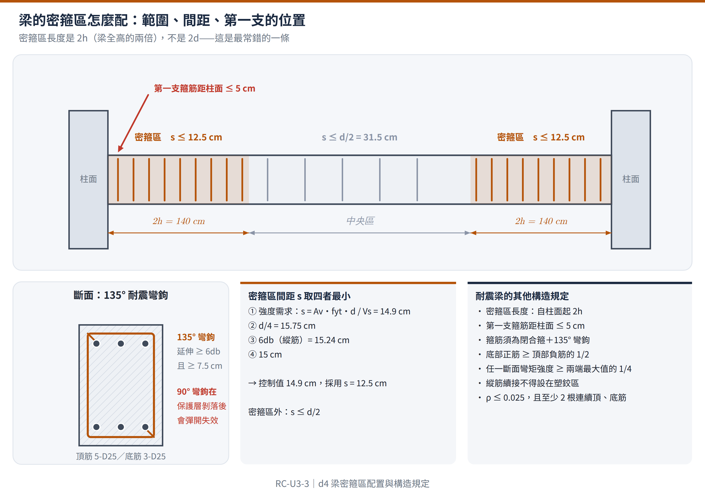
DIAGRAM · 構造規定
密箍區怎麼配：範圍 2h、第一支 5 cm、間距四取小
觀念解讀
密箍區長度是 2h（梁全高的兩倍），不是 2d —— 這是本單元最常錯的一條。
第一支箍筋距柱面 ≤ 5 cm：塑鉸最外側的裂縫就發生在柱面，那裡不能沒有箍筋。
箍筋必須是閉合箍配 135° 耐震彎鉤。90° 彎鉤在保護層剝落後會直接彈開，圍束完全失效。
密箍區外間距放寬到 s ≤ d/2，但不能沒有箍筋 —— 梁全長都要有橫向鋼筋。

Slide 11
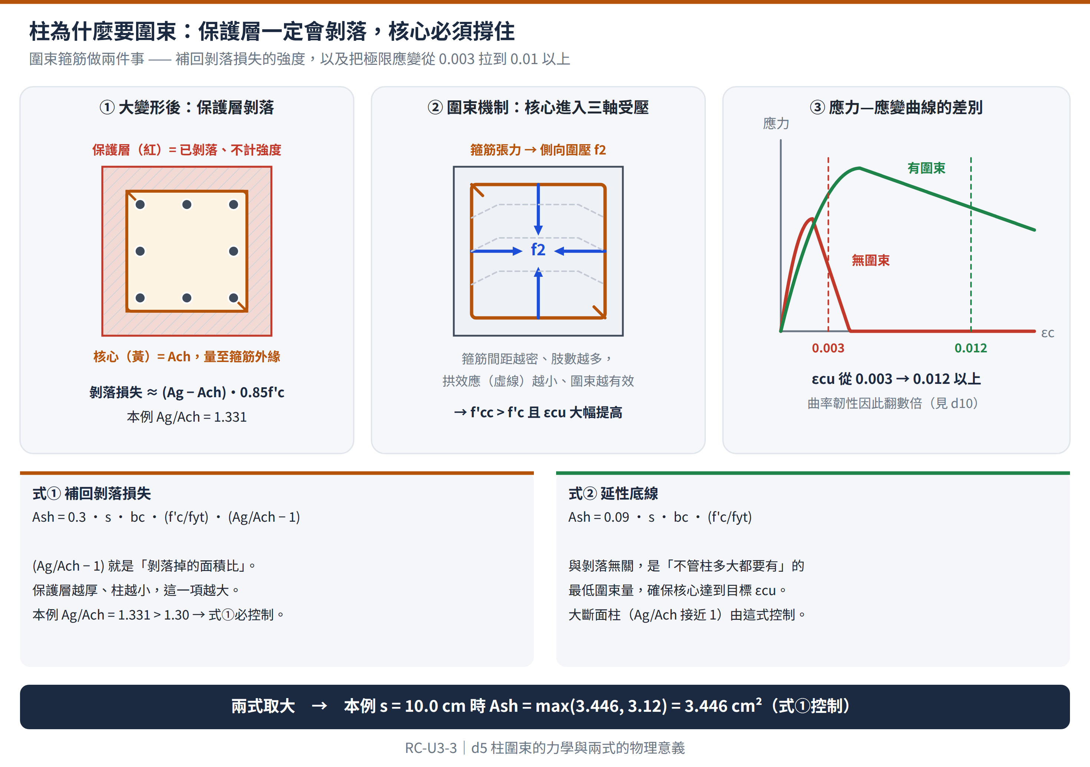
DIAGRAM · 觀念圖解
柱為什麼要圍束？兩條 Ash 公式各自在補什麼
觀念解讀
大變形下保護層一定會剝落，斷面瞬間損失 (Ag − Ach)·0.85f'c 的承載力 —— 式① 就是把這一塊補回來。
箍筋受拉會對核心產生側向圍壓 f2，核心因此進入三軸受壓：強度提高（f'cc > f'c），極限應變從 0.003 拉到 0.012 以上。
式② 與剝落無關，是「不管柱多大都要有」的延性底線；大斷面柱（Ag/Ach 接近 1）由這式控制。
箍筋間距越密、肢數越多，拱效應（有效圍束區之外的死角）越小，圍束效率越高。
圍束的真正價值不在提高強度，而在把 εcu 拉大 —— 曲率韌性 μφ 因此翻數倍（見後面的例題⑤）。

Slide 12
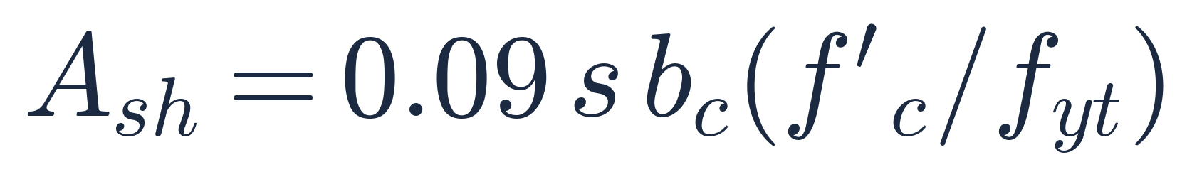
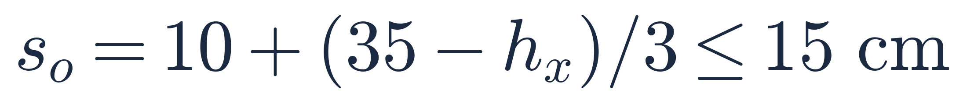
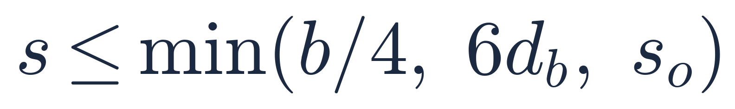
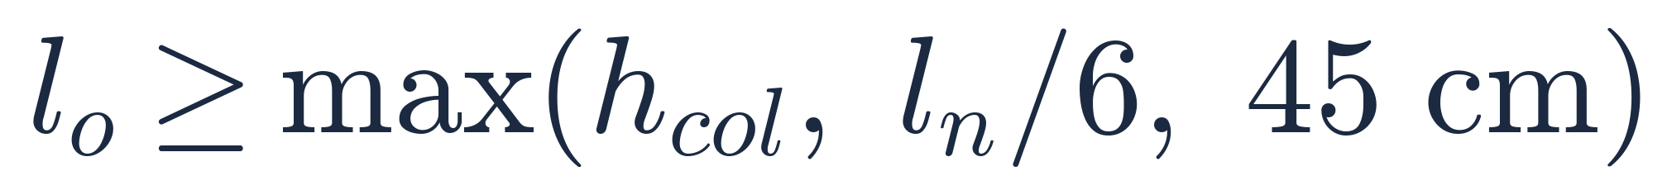
FORMULA · 耐震柱
圍束箍筋 Ash 與密箍區構造
式①：補回保護層剝落損失
式②：延性底線（與剝落無關）
縱筋支撐間距決定的間距上限
密箍區間距（三者取小）
密箍區長度（自接頭面起算）
Ash 兩式取大。速算法：Ag/Ach > 1.30 時一定是式①控制，可以少算一式。bc 與 Ach 都量到橫向鋼筋外緣。

Slide 13
WORKED EXAMPLE
②
柱圍束箍筋 Ash 與密箍區
題目條件
① 斷面幾何
② 先定間距上限（取 s = 10 cm）
柱 60×60 cm，淨高 ln = 280 cm
保護層 4 cm（至箍筋外緣）
縱筋 8-D25（每邊 3 根，ρg = 1.13%）
橫向鋼筋 D13（單肢 1.267 cm²）
f'c = 280、fyt = 4200 kgf/cm²
求：一個方向的 Ash、間距 s 與密箍區長度 lo
Ag = 60×60 = 3600 cm²
核心尺寸 = 60 − 2×4 = 52 cm
Ach = 52² = 2704 cm² bc = 52 cm
Ag/Ach = 1.331（> 1.30 → 式①必控制）
hx = 52/2 = 26 cm（≤ 35 cm，合格）
so = 10 + (35 − 26)/3 = 13 cm
s ≤ min(60/4=15, 6db=15.24, so=13) = 13 cm
取 s = 10 cm 代入 Ash 公式
③ Ash 兩式取大
④ 選配與密箍區長度
式①＝0.3×10×52×(280/4200)×(1.331−1)
＝3.446 cm²
式②＝0.09×10×52×(280/4200) = 3.12 cm²
Ash = max = 3.446 cm²（式①控制）
4 肢 D13：Ash = 4×1.267 = 5.068 cm²
5.068 ≥ 3.446 → OK（使用率 68%）
lo ≥ max(60, 46.7, 45) = 60 cm
密箍區外：s ≤ min(6db, 15 cm)
答：s = 10 cm，每個方向配 4 肢 D13（Ash = 5.068 cm² ≥ 3.446 cm²），密箍區自接頭面起 lo = 60 cm
Ash 是「單一方向、單一間距內」的橫向鋼筋總面積，兩個方向要分別檢核。

Slide 14
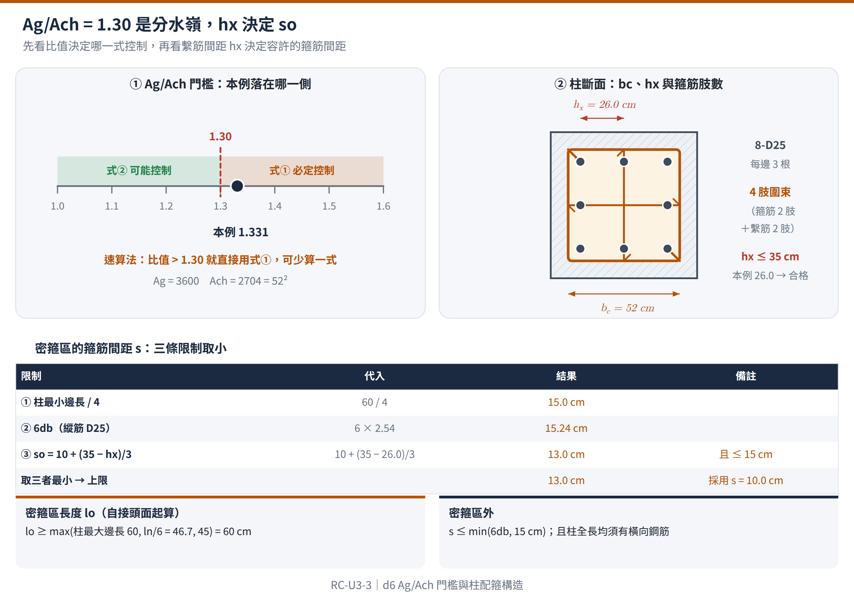
DIAGRAM · 速算法
Ag/Ach = 1.30 這個分水嶺是怎麼來的？
觀念解讀
把兩式相等解出來：0.3(Ag/Ach − 1) = 0.09 → Ag/Ach = 1.30。比值大於 1.30 時式①必定控制。
比值越大代表保護層佔比越高 —— 小斷面柱、厚保護層的柱，剝落損失佔比大，式①理所當然控制。
本例 Ag/Ach = 1.331，落在式①側，考場上可以直接只算式①。
hx 是「受繫筋或轉角箍支撐的縱筋水平間距」，本例 26 cm；hx 越大，so 越小，箍筋要越密。

Slide 15
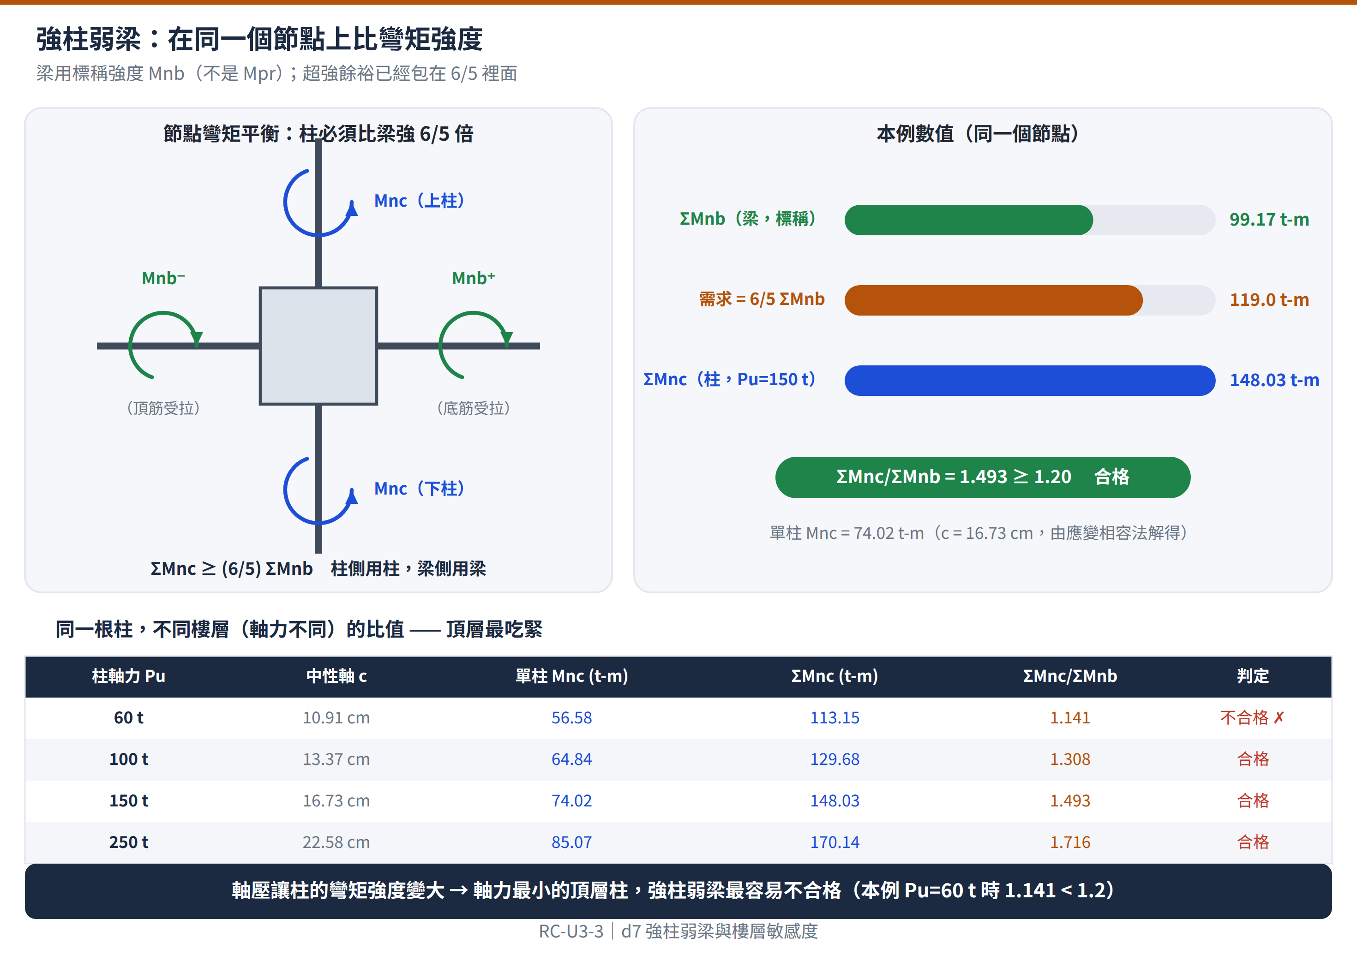
DIAGRAM · 觀念圖解
強柱弱梁：為什麼用 Mnb 而不是 Mpr？
觀念解讀
梁側採標稱強度 Mnb（鋼筋用 fy，不是 1.25fy）—— 材料超強的餘裕已經包在 6/5 這個係數裡面了。
柱側的 Mnc 要在「該載重組合下的實際軸力」求得；軸壓讓柱的彎矩強度變大，所以軸力越小，柱越吃緊。
本例 ΣMnc/ΣMnb = 1.493 ≥ 1.20 合格；但同一根柱在頂層（Pu = 60 t）只剩 1.141，就不合格了。
這條規定的目的不是不准柱出現塑鉸，而是不准「同一層的柱上下端同時出鉸」造成層崩塌。
柱底層與頂層是強柱弱梁最容易出問題的位置 —— 底層因為柱底本來就允許出鉸，頂層則因為軸力小。

Slide 16
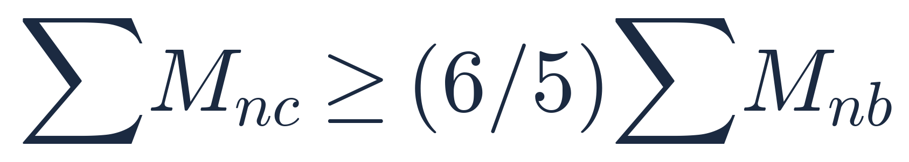
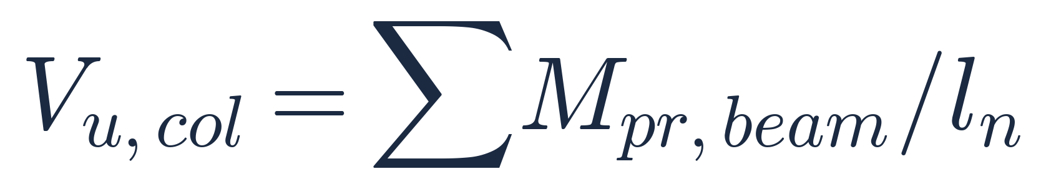
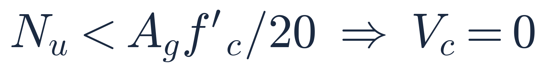
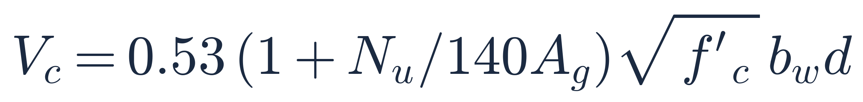
FORMULA · 強柱弱梁與柱剪力
柱的兩個檢核：彎矩強度比與設計剪力
強柱弱梁（梁側用標稱強度）
柱設計剪力（由梁端塑鉸分配）
柱的 Vc 能不能歸零：要實算
柱有軸壓時的 Vc（軸壓使 Vc 增加）
本例柱 Pu = 150 t > Ag·f'c/20 = 50.4 t，因此柱的 Vc 不可歸零 —— 這是把梁的習慣直接套到柱上最常見的錯誤。

Slide 17
WORKED EXAMPLE
③
強柱弱梁檢核
題目條件
① 梁的標稱彎矩強度（用 fy，不是 1.25fy）
② 需求
同一個節點：左右各一根 40×70 梁
梁頂筋 5-D25、底筋 3-D25
上下柱 60×60，8-D25，d' = 6.5 cm
柱軸力 Pu = 150 t（中間樓層）
f'c = 280、fy = 4200 kgf/cm²
求：ΣMnc / ΣMnb 是否 ≥ 1.20
a⁻ = 25.34×4200/(0.85×280×40) = 11.18 cm
Mnb⁻ = 61.09 t-m
Mnb⁺ = 38.08 t-m（底筋 3-D25）
ΣMnb = 99.17 t-m
ΣMnc ≥ (6/5)×99.17
= 119 t-m
註：6/5 已經涵蓋梁鋼筋的超強餘裕
③ 柱的 Mnc（應變相容法，Pu 固定）
④ 判定與樓層敏感度
解 Pn(c) = 150 t → c = 16.73 cm
單柱 Mnc = 74.02 t-m
ΣMnc = 2 × 74.02 = 148.03 t-m
（考場上通常直接查 P-M 交互曲線）
148.03 ≥ 119 → 合格
比值 = 1.493 ≥ 1.20
同一根柱：Pu=100 t → 1.308；Pu=60 t → 1.141 ✗
軸力越小越吃緊 → 頂層柱最危險
答：ΣMnc/ΣMnb = 1.493 ≥ 1.20，強柱弱梁合格；但同一柱在軸力降到 60 t 的樓層會降到 1.141 而不合格
柱的設計剪力另需檢核：Vu = ΣMpr,beam/H = 34.7 t，且因 Pu = 150 t > 50.4 t，柱的 Vc 不可歸零。

Slide 18
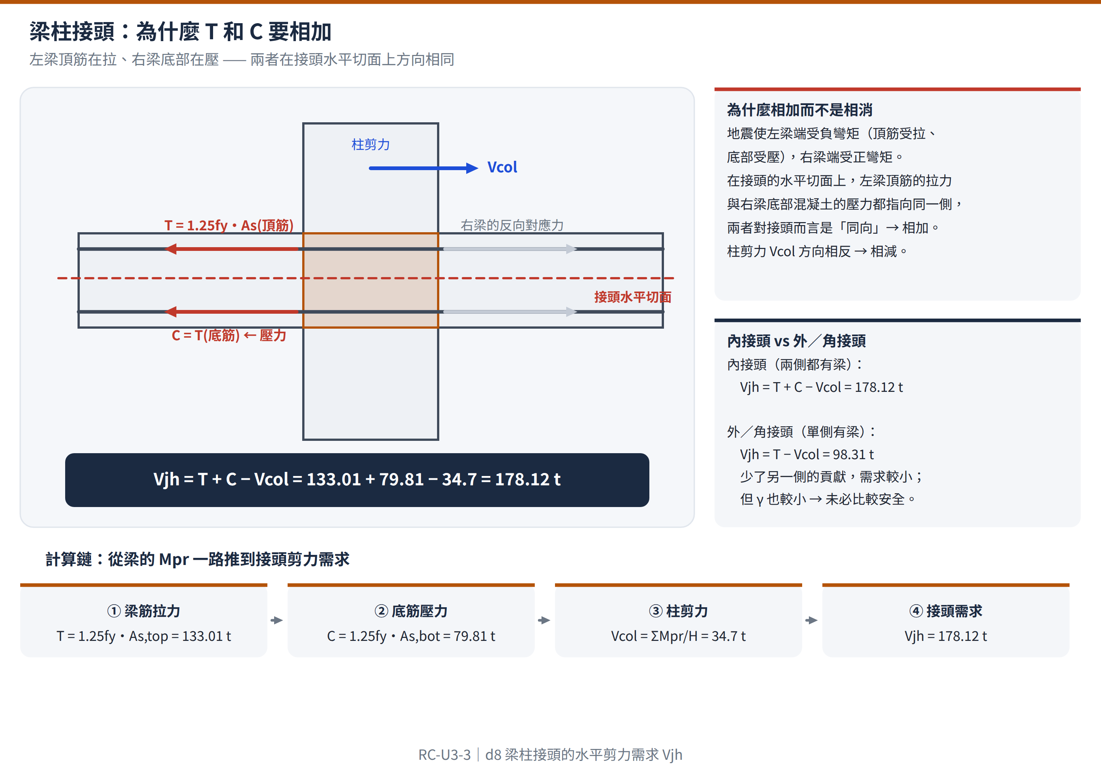
DIAGRAM · 觀念圖解
梁柱接頭：為什麼 T 和 C 是相加而不是相消？
觀念解讀
地震下左梁端受負彎矩（頂筋受拉、底部受壓），右梁端受正彎矩。在接頭的水平切面上，兩者的水平力指向同一側。
所以 Vjh = T + C − Vcol = 133.01 + 79.81 − 34.7 = 178.12 t，是一個非常大的水平剪力。
柱剪力 Vcol 方向相反，所以是相減 —— 它由梁端 Mpr 反推：Vcol = ΣMpr / H（層高，假設柱反曲點在中高）。
外接頭／角接頭只有單側有梁：Vjh = T − Vcol = 98.31 t，需求變小，但 γ 也跟著變小，未必比較安全。

Slide 19
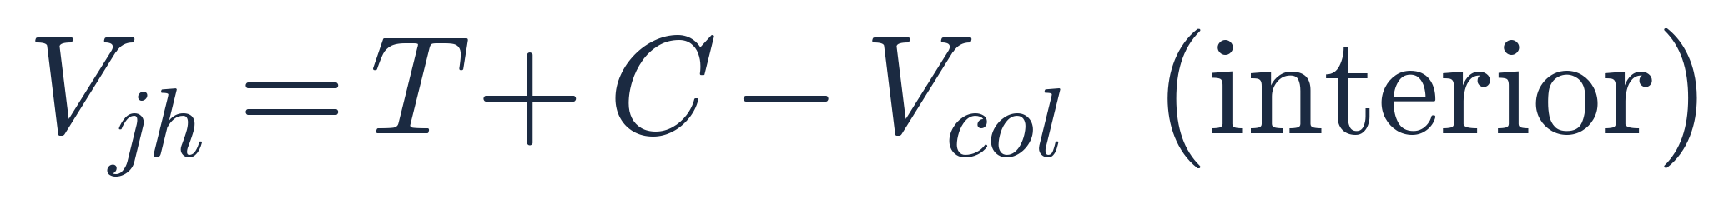
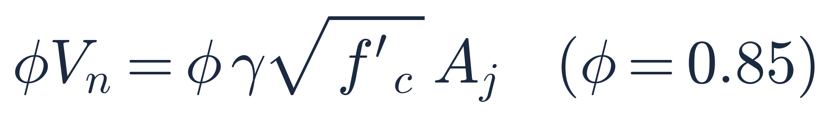
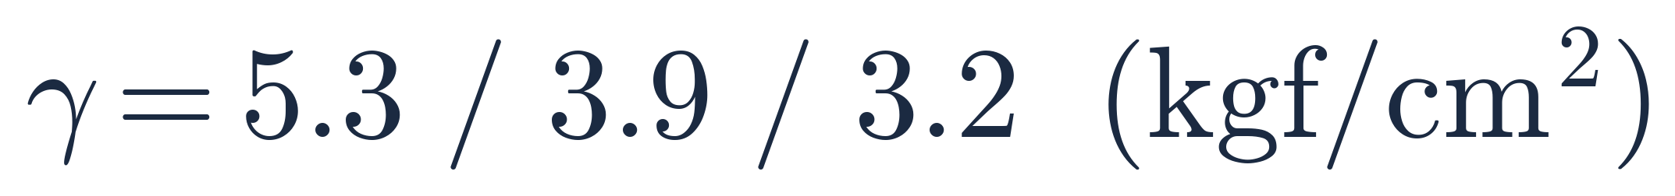
FORMULA · 梁柱接頭
接頭剪力需求與強度
梁筋送進接頭的力（用 1.25fy）
內接頭的水平剪力需求
有效接頭面積
接頭剪力強度（沒有箍筋項）
γ 值（kgf/cm² 制）
接頭強度只由「幾何」與「有幾面有梁」決定 —— 箍筋不會出現在強度公式裡，它的角色是維持核心圍束的構造要求。

Slide 20
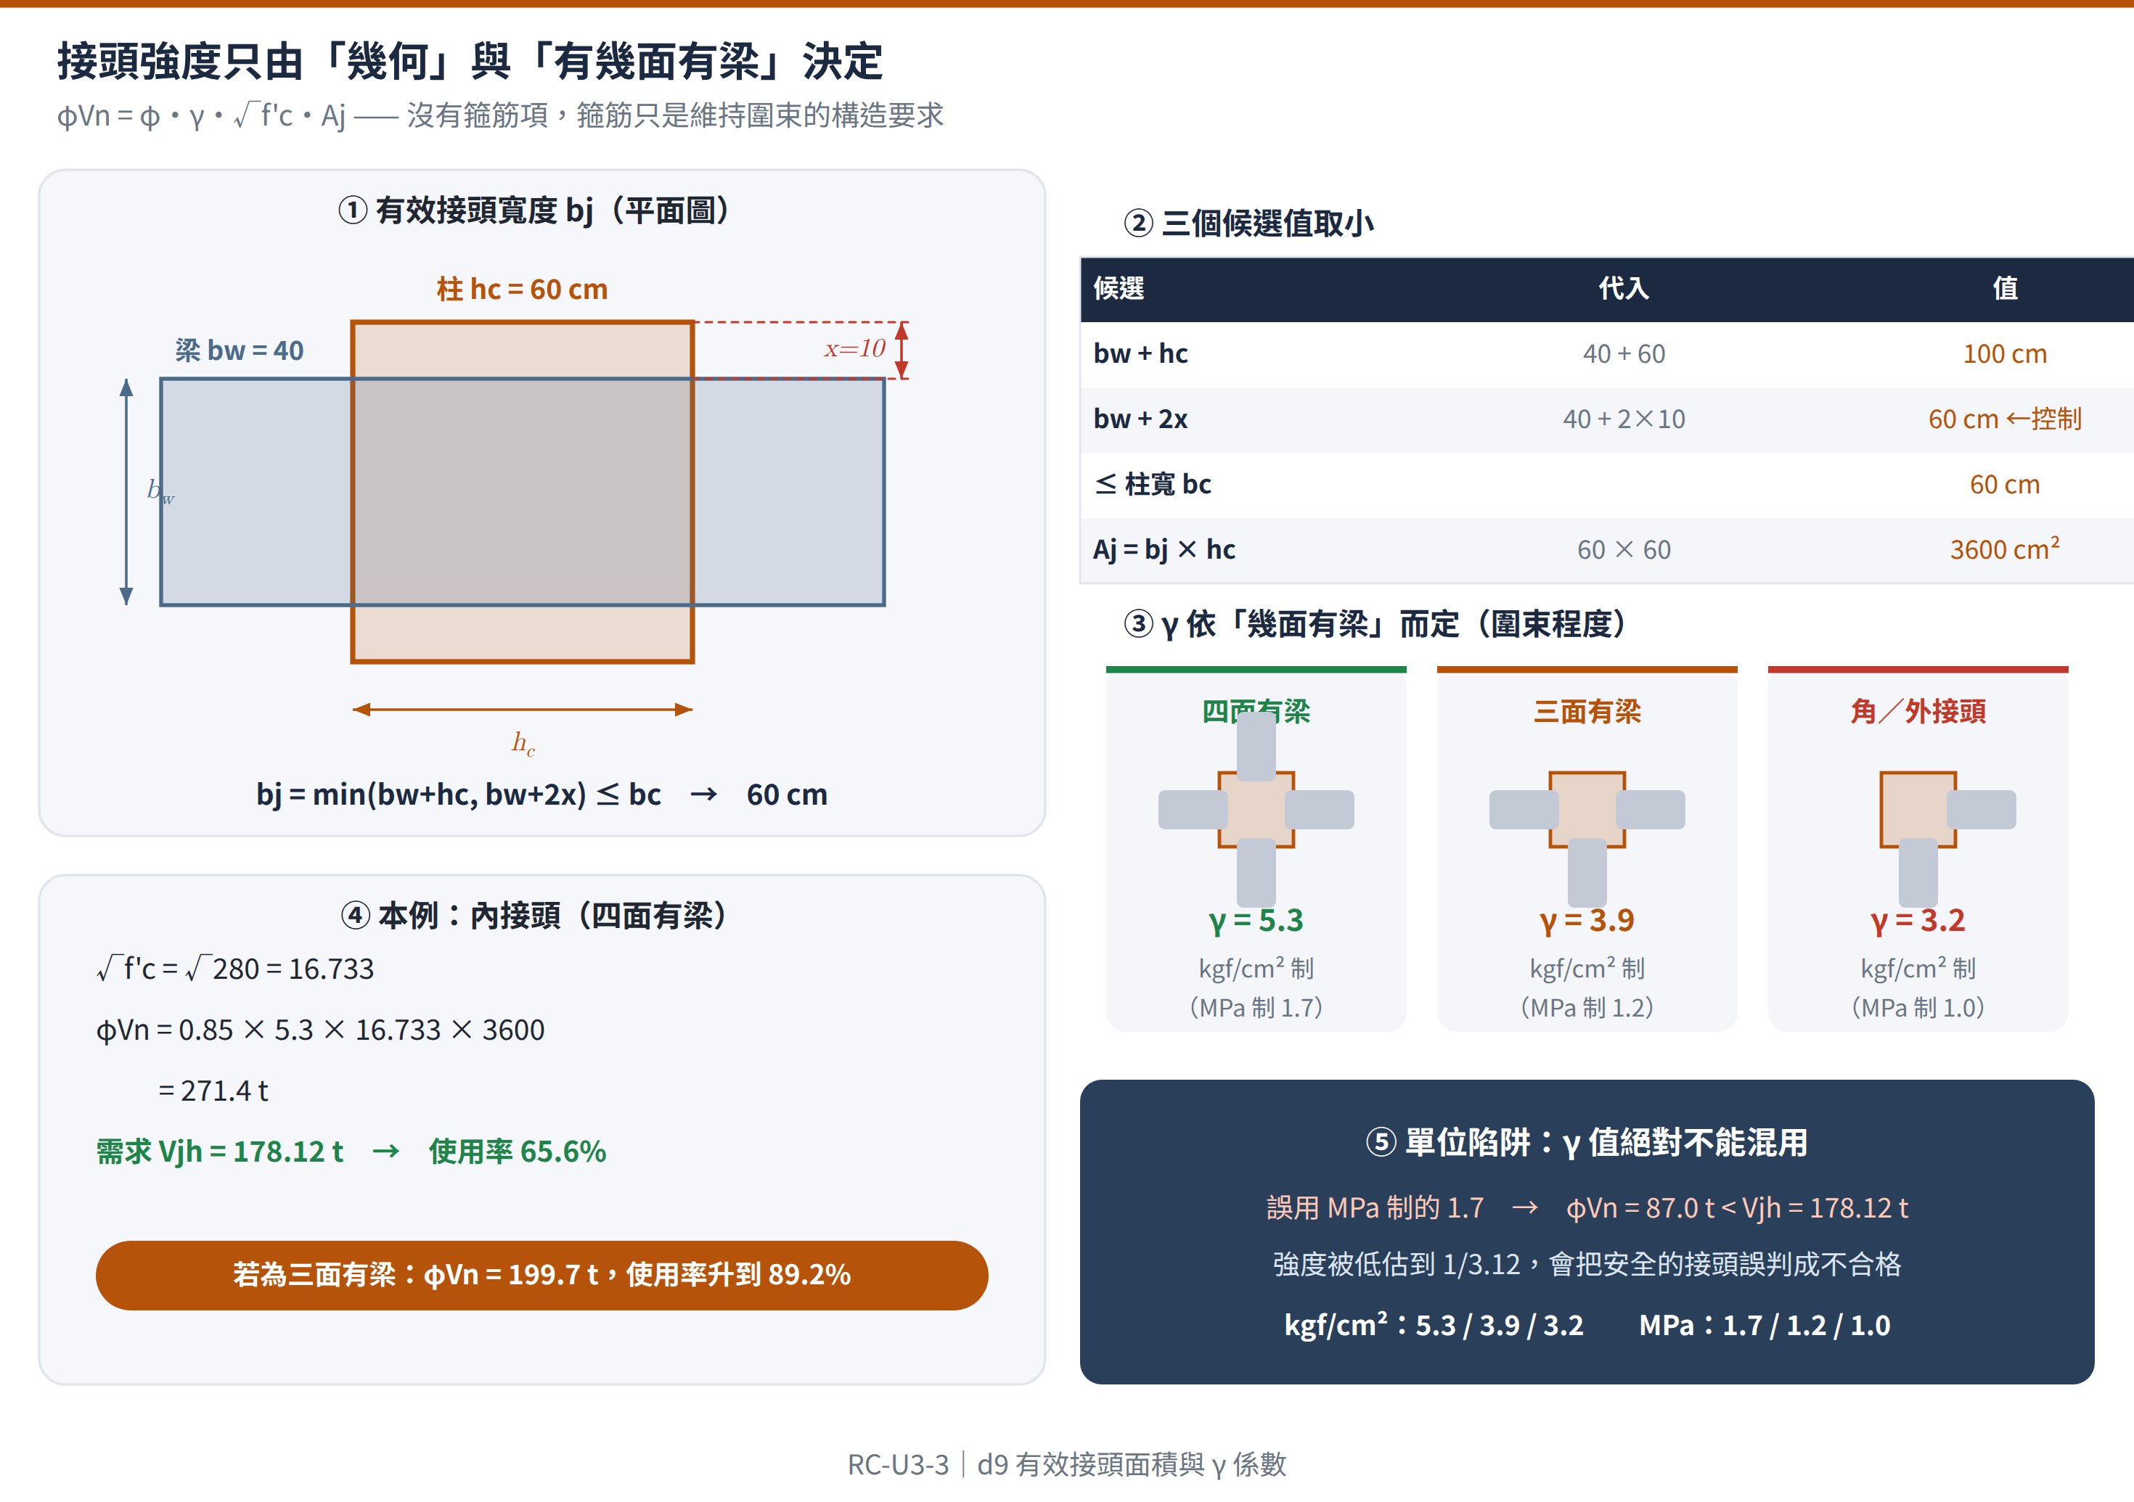
DIAGRAM · 幾何與係數
有效接頭寬度 bj 與 γ 的三種圍束條件
觀念解讀
bj 取 (bw + hc) 與 (bw + 2x) 的小者，且不得大於柱寬 bc；x 是梁側面到柱側面的距離。
本例 bw + 2x = 60 cm 控制，bj = 60 cm，Aj = 60×60 = 3600 cm²。
γ 反映「接頭被四周的梁圍束得多好」：四面有梁 5.3、三面 3.9、角／外接頭 3.2（kgf/cm² 制）。
單位制絕對不能混：誤用 MPa 制的 1.7 會把 φVn 從 271.4 t 算成 87 t，低估到 1/3.12。
作為「面」而言算入 γ 的梁，其寬度須至少覆蓋該柱面的 3/4，且梁深不得小於最深梁的 3/4。

Slide 21
WORKED EXAMPLE
④
梁柱接頭剪力檢核
題目條件
① 梁筋送進接頭的力
② 柱剪力與接頭剪力需求
內接頭，四面有梁（γ = 5.3）
柱 60×60 cm，層高 H = 350 cm
梁 40×70，頂筋 5-D25、底筋 3-D25
梁的 Mpr⁻ = 74.5、Mpr⁺ = 46.93 t-m
f'c = 280、fy = 4200 kgf/cm²
求：φVn 是否 ≥ Vjh
T = 1.25×4200×25.34 = 133.01 t（頂筋拉力）
C = 1.25×4200×15.20 = 79.81 t（底部壓力）
兩者在接頭水平切面上同向 → 相加
Vcol = ΣMpr/H = 121.44/3.5 = 34.7 t
Vjh = 133.01 + 79.81 − 34.7
= 178.12 t
③ 有效接頭面積
④ 剪力強度檢核（φ = 0.85）
x = (60 − 40)/2 = 10 cm
bj = min(40+60, 40+2×10) = 60 cm ≤ bc = 60
Aj = 60 × 60 = 3600 cm²
φVn = 0.85×5.3×√280×3600
= 271.4 t
271.4 ≥ 178.12 → 合格（使用率 65.6%）
若為三面有梁（γ=3.9）：199.7 t，使用率 89.2%
答：φVn = 271.4 t ≥ Vjh = 178.12 t，接頭合格（使用率 65.6%）
單位陷阱：若誤用 MPa 制的 γ = 1.7，φVn 只剩 87 t，會把合格的接頭誤判成不合格。

Slide 22
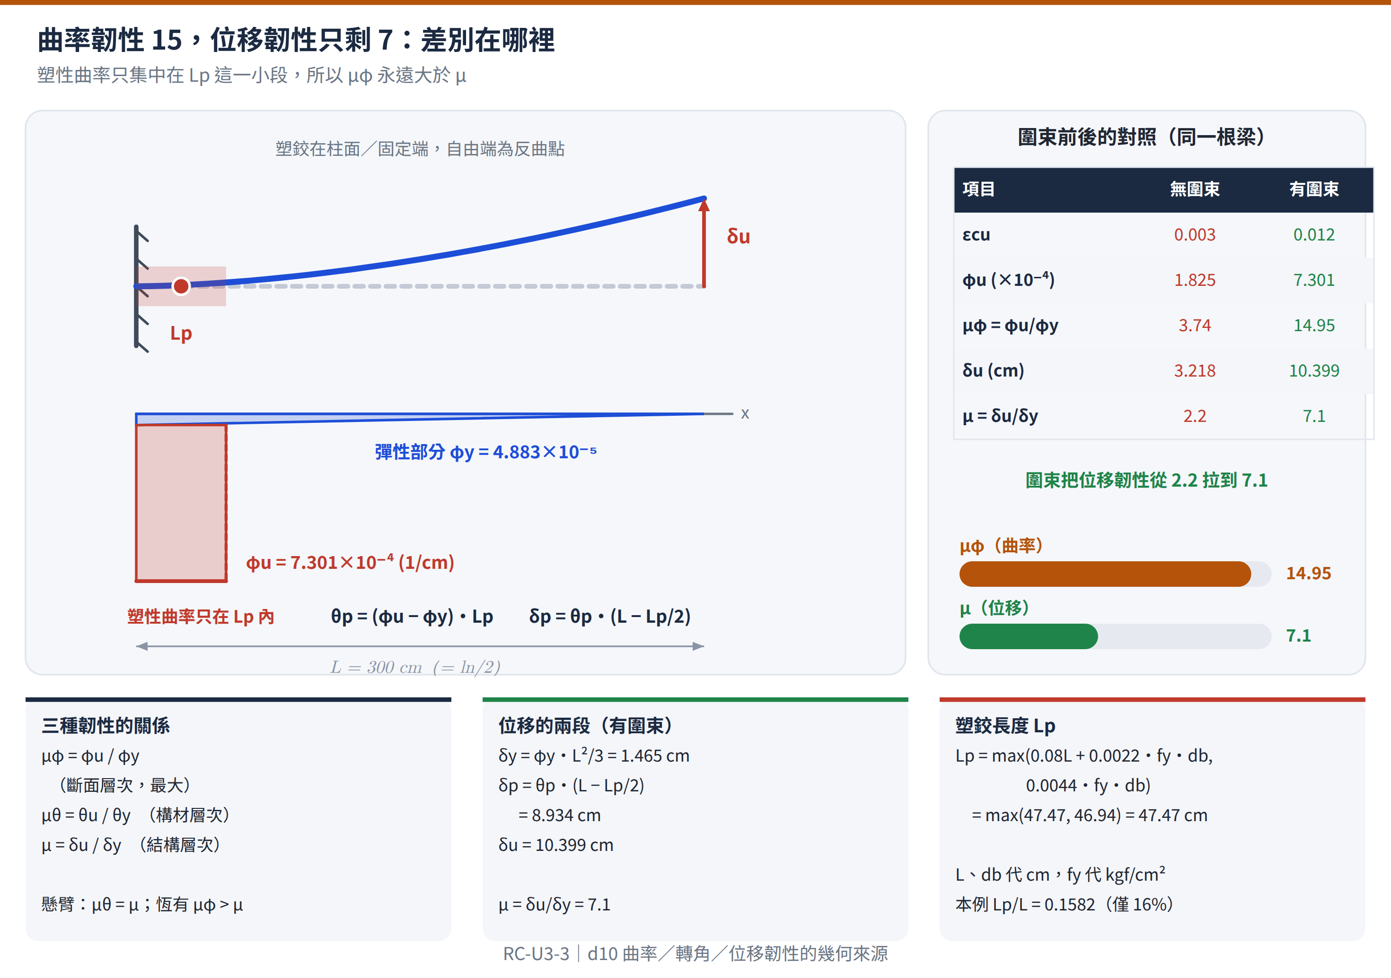
DIAGRAM · 觀念圖解
為什麼曲率韌性永遠大於位移韌性？
觀念解讀
曲率韌性 μφ 是「斷面」的性質；位移韌性 μ 是「整根構材」的性質。塑性曲率只集中在 Lp 這一小段，其餘部分仍是彈性的。
本例 Lp/L = 0.1582 —— 塑鉸只佔懸臂長度的 16%，所以 μφ = 14.95 換算成 μ 只剩 7.1。
Lp/L 越小，兩者差距越大；這也說明短柱（L 小）反而不容易得到高位移韌性。
圍束的效果直接反映在這裡：εcu 從 0.003 提高到 0.012，μ 從 2.2 拉到 7.1。
懸臂構材（或雙曲率構材的半跨）的轉角韌性 μθ 等於位移韌性 μ；但 μφ 恆大於兩者。

Slide 23
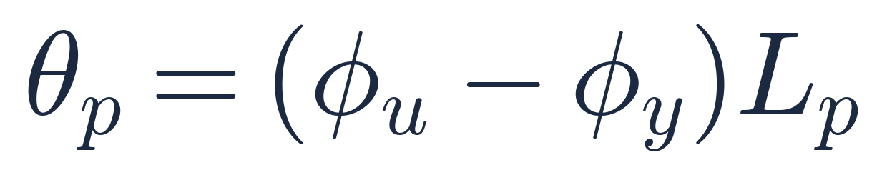
FORMULA · 韌性量化
從曲率一路算到位移韌性
曲率韌性（斷面層次）
塑鉸長度（代 cm 與 kgf/cm²）
塑性轉角
降伏位移與極限位移
位移韌性（與 μφ 的換算式）
雙曲率柱取懸臂長度 L = lu/2；單位一律代 cm 與 kgf/cm²，Lp 的兩個係數 0.0022 / 0.0044 就是 MPa 制 0.022 / 0.044 換算來的，不要重複換算。

Slide 24
WORKED EXAMPLE
⑤
韌性量化：圍束前後的 μφ 與 μ
題目條件
① 降伏曲率 φy（開裂變換斷面）
② 極限曲率 φu 與 μφ
同一根梁 40×70，d = 63 cm
頂筋 5-D25（ρ = 1.005%），db = 2.54 cm
淨跨 ln = 600 cm → 懸臂長 L = ln/2 = 300 cm
f'c = 280、fy = 4200、Es = 2.04×10⁶
Ec = 15000√f'c → n = 8.13
求：無圍束（εcu=0.003）與有圍束（εcu=0.012）
兩種情況的 μφ 與 μ
nρ = 8.13×0.01005 = 0.0817 k = 0.3307
kd = 20.84 cm
εy = 4200/2.04e6 = 0.00206
φy = εy/(d − kd) = 4.883×10⁻⁵ (1/cm)
c = a/β1 = 13.97/0.85 = 16.44 cm
無圍束：φu = 0.003/16.44 = 1.825×10⁻⁴ → μφ = 3.74
有圍束：φu = 0.012/16.44 = 7.301×10⁻⁴ → μφ = 14.95
③ 塑鉸長度 Lp
④ 位移與位移韌性
0.08L + 0.0022·fy·db = 24 + 23.47 = 47.47 cm
0.0044·fy·db = 46.94 cm
Lp = max = 47.47 cm（Lp/L = 0.1582）
δy = φy·L²/3 = 1.465 cm（兩種情況相同）
無圍束：θp = 0.00635 → δu = 3.218 → μ = 2.2
有圍束：θp = 0.03234 → δu = 10.399 → μ = 7.1
以換算式覆核：μ = 7.1（相符）
答：無圍束 μφ = 3.74、μ = 2.2；有圍束 μφ = 14.95、μ = 7.1 —— 圍束把位移韌性提高到 3.2 倍
兩種情況的 δy 相同（降伏前行為不變），圍束只改變降伏後能走多遠 —— 這正是「韌性」的定義。

Slide 25
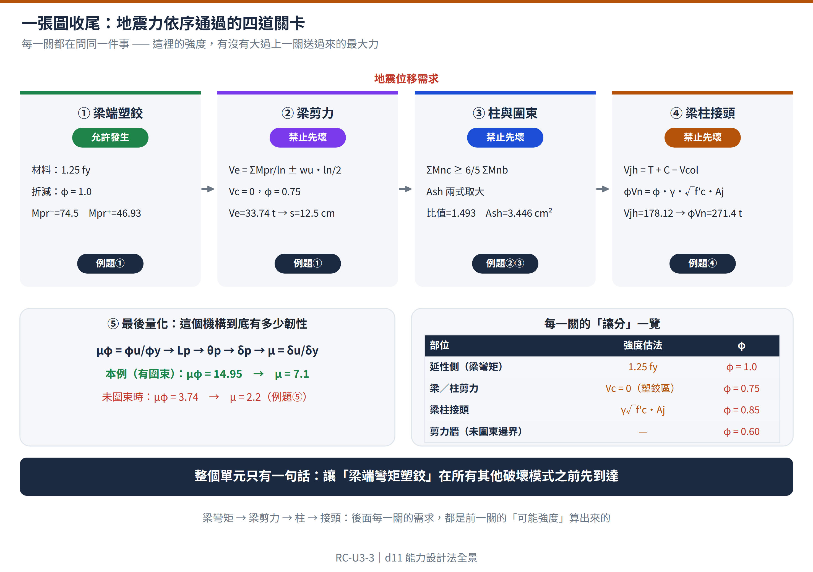
DIAGRAM · 全景整合
一張圖收尾：地震力依序通過的四道關卡
觀念解讀
四道關卡的順序就是計算順序：梁彎矩 → 梁剪力 → 柱 → 接頭。後面每一關的「需求」，都是前一關的「可能強度」算出來的。
只有第①關是「允許發生」，其餘三關都是「禁止先壞」—— 這就是為什麼只有第①關往上估（1.25fy、φ=1.0），其餘都往下估。
把四張卡的係數背成一組：1.25fy / φ=1.0 → Vc=0 / φ=0.75 → 6/5 與 Ash → γ√f'c·Aj / φ=0.85。
最後用 μφ → Lp → θp → δp → μ 把這個機構的韌性量化成一個數字，回頭對應耐震設計規範的折減係數 R。

Slide 26
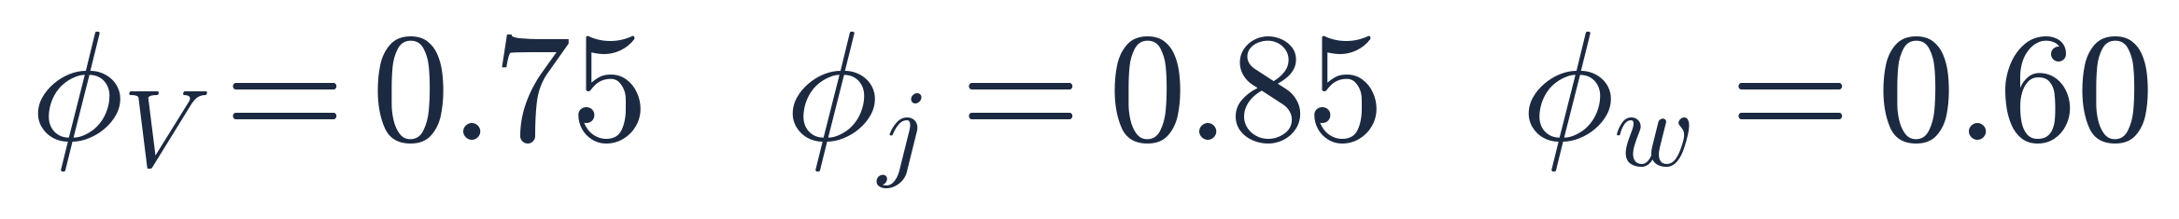
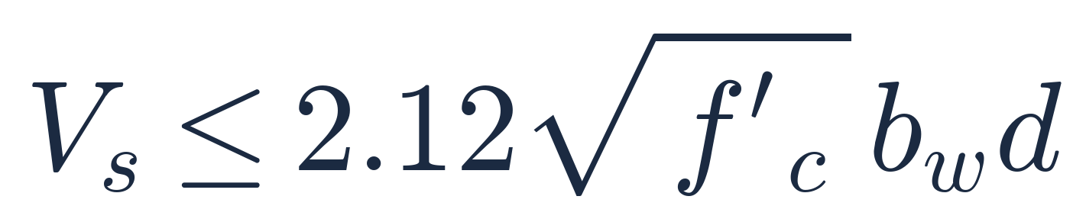
CHEAT SHEET · 考前速查 (1/2)
能力設計法與耐震梁、耐震柱
可能彎矩強度 Mpr
Mpr 的壓力塊深度
脆性側折減係數
梁設計剪力 Ve
Vc = 0 的條件
箍筋需求 Vs
梁密箍區間距
梁密箍區構造
Vs 上限
Ash 式①（補剝落）
Ash 式②（延性底線）
so（由 hx 決定）
柱密箍區間距
柱密箍區長度 lo
強柱弱梁

Slide 27
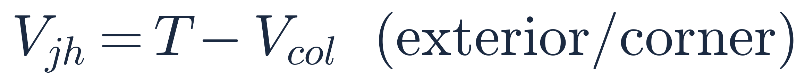
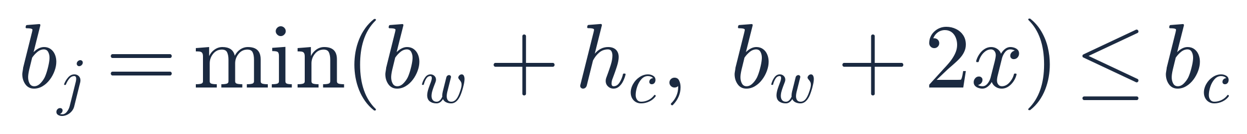
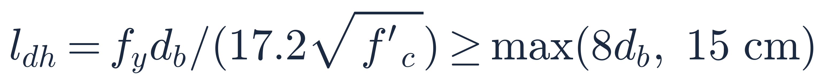
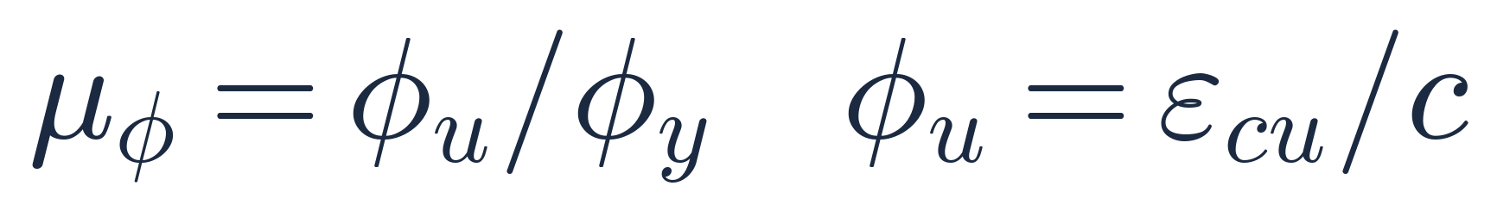
CHEAT SHEET · 考前速查 (2/2)
柱剪力、梁柱接頭與韌性量化
柱設計剪力
柱 Vc 歸零門檻
柱含軸壓的 Vc
梁筋拉力與壓力
內接頭 Vjh
外／角接頭 Vjh
有效接頭寬度 bj
接頭剪力強度
γ 值（kgf/cm²）
梁筋伸入接頭的錨定
曲率韌性 μφ
塑鉸長度 Lp
塑性轉角 θp
降伏與極限位移
位移韌性 μ

Slide 28
REVIEW
高頻陷阱六則
!
梁密箍區長度寫成 2d
!
Ve 的分母用柱中心距
正確是 2h —— 梁「全高」的兩倍，不是有效深度的兩倍。本例 h = 70 cm，密箍區是 140 cm；若誤用 2d 會短少 14 cm。
塑鉸發生在柱面，分母務必用淨跨 ln。用柱中心距會把地震項低估約 10%，而地震項正是 Ve 的主要來源。
!
接頭 γ 套錯單位制
!
把柱的 Vc 直接歸零
kgf/cm² 制是 5.3 / 3.9 / 3.2；MPa 制才是 1.7 / 1.2 / 1.0。誤用會讓強度被低估到約 1/3（本例 271.4 t 變成 87 t）。
Vc = 0 的前提是「軸力小於 Ag·f'c/20」。柱通常有可觀的軸壓（本例 Pu = 150 t > 50.4 t），必須實際比較後再決定。
!
強柱弱梁用 1.25fy 算梁
!
把 μφ 當成 μ 來用
強柱弱梁的梁側用標稱強度 Mnb（fy），超強餘裕已包含在 6/5 內。用 Mpr 會重複計入超強，把需求灌水 25%。
塑性曲率只集中在 Lp 內，所以恆有 μφ > μ。本例 μφ = 14.95 換算後 μ 只有 7.1，直接拿 μφ 當設計韌性會嚴重高估。

Slide 29
考前總複習｜重點回顧
RC-U3-3 韌性要求與耐震設計｜重點回顧
1
耐震設計回答的是「壞的時候用什麼方式壞」：讓梁端彎矩塑鉸在所有其他破壞模式之前先到達。
2
讓分法則：希望它壞的（梁彎矩）用 1.25fy、φ=1.0 估上限；不准它壞的（剪力、柱、接頭）用 Vc=0、更小的 φ 估下限。
3
梁：Ve 由兩端 Mpr 與重力項疊加，塑鉸區 Vc=0，密箍區長度 2h、間距四取小、第一支距柱面 ≤ 5 cm。
4
柱：Ash 兩式取大（Ag/Ach > 1.30 時式①控制），s 由 b/4、6db、so 取小，lo 取三者最大；ΣMnc ≥ 6/5 ΣMnb。
5
接頭：Vjh = T + C − Vcol（T 與 C 同向要相加），φVn = 0.85·γ√f'c·Aj，γ 只看「幾面有梁」且分單位制。
6
韌性量化：μφ → Lp → θp → δp → μ；因塑鉸只佔 Lp，恆有 μφ > μ，而圍束正是把 μ 拉大的關鍵。

